Slide 1
Қ.И. Сәтбаев атындағы Қазақ ұлттық техникалық зерттеу университеті
Сымсыз сенсорлық желілер
ЛЕКЦИЯ №8
ҰШАТЫН СЕНСОРЛЫҚ ЖЕЛІЛЕР
Смайлов Н.К.
PhD доктор
Ассоц. профессор

Slide 2
Мазмұны
Ұшатын сенсорлық желілердің пайда болуының алғышарттары
Ұшатын сенсорлық желілердің архитектурасы
Пайдаланылған әдебиеттер тізімі
Ұшатын сенсорлық желінің типтік құрылымы

Slide 3
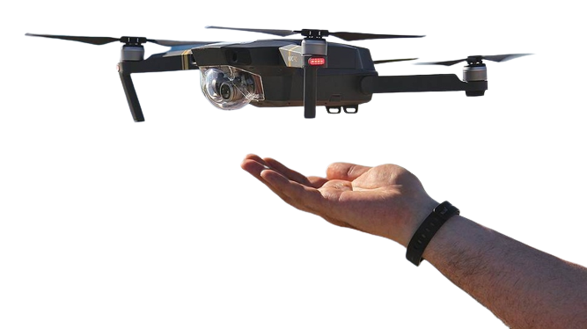
Ұшатын сенсорлық желілердің пайда болуының алғы шарттары
Соңғы екі онжылдықта байланыс және желілік технологиялардағы қарқынды технологиялық прогрестің нәтижесінде өмірдің барлық дерлік салаларында ұшқышсыз көліктерді (ҰҰА) пайдаланудың бірегей мүмкіндігі пайда болды. Бастапқыда ұшқышсыз ұшу аппараттары әскери мақсаттарға арналған және олар азаматтық қолдану саласында белсенді түрде тамыр жая бастады. Түрлі датчиктермен және коммуникациялармен жабдықталған бұл шағын құрылғылар құқық қорғау органдарында, жол және ауыл шаруашылығында, құрылыста, бұқаралық ақпарат құралдарында және т.б. белсенді түрде қолданылады. 2015 жылдан 2020 жылға дейінгі кезеңде ортақ қолданыстағы ұшқышсыз ұшу аппараттарына сұраныстың таралуыЕО ұйымдарының құжаттары бойынша [1, 2],
6.1-суреттекөрсетілген.

Slide 4
Ұшатын сенсорлық желілердің пайда болуының алғы шарттары
Ұшатын сенсорлық желілерді қолдануды белсенді дамытатын салалардың бірі жүзімдіктердің, дәнді дақылдардың және басқа да көптеген дақылдардың кең аумақтарын бақылау болып табылады. Үлкен аймақтардың үстінен ұшып, сенсорлық өрістерден мәліметтер жинай отырып, ұшқышсыз ұшу аппараттары ауыл шаруашылығын жақсарту, тыңайтқыштарды шашу, жәндіктер мен құстарды қорғау құралдарын қолдану, сондай-ақ жиналған ақпарат негізінде өнімділік туралы болжам жасау және топырақтың жай-күйі туралы ақпаратты ала алады. дақылдар деректер жинау қажеттілігі немесе жиілігі. Ұшқышсыз ұшу жүйелерін шығарумен айналысатын Geoscan компаниясының айтуынша, ауыл шаруашылығы ұшақтардың ең үлкен нарығына айналады, өйткені жақын арада оған жалғыз қызмет көрсету үшін ұшқышсыз ұшу аппараттарының бірнеше ондаған ұяшықтары қажет болады. FUSN (Flying Ubiquitous Sensor Network) ұшатын сенсорлық желілер сымсыз немесе барлық жерде FSN/USN сенсорлық желілерінің сыныптарының бірі болып табылады. Бұл желілердің технологиясы желідегі энергияны аз тұтынатын көптеген әртүрлі сенсорлардың өздігінен ұйымдастырылатын бірлестігіне және оларды қиын жерлерде орналастыруға негізделген [3]. Мәліметтерді тасымалдау ZigBee, 6LOWPAN, LoRa хаттамалары мен технологиялары арқылы жүзеге асырылады.
Сурет 6.1 – Жалпы қолданыстағы ұшқышсыз ұшу аппараттарына сұраныс

Slide 5
Ұшатын сенсорлық желілердің пайда болуының алғы шарттары
Сенсорлық желілердің пайда болуы 20 ғасырдың екінші жартысында, атап айтқанда, 1980 жылы АҚШ қорғаныс министрлігінің кеңейтілген зерттеу жобалары агенттігі (DARPA) таратылған сенсорлық желілер (DSN) бойынша зерттеулерді бастаған кезде басталды. Бұл бағдарламаның негізгі мақсаты ARPANET-те (Интернеттің ізашары) алғаш рет енгізілген машиналармен өзара әрекеттесудегі жаңа тәсілді қолдану мүмкіндігін тексеру болды. DARPA зерттеушілеріне арзан автономды жұмыс пен тәуелсіз деректер алмасуды талап ететін аймақтарға бөлінген сенсорлар желісін жобалау қажет болды [4]. Мұндай талаптар қазіргі заманғы сенсорлық желілерді дамытуға әлі де қолданылады. Ол кезде сенсорлық желілерді жүзеге асырудың аппараттық базасы әлсіз және жетілмеген болатын, сондықтан DNS бағдарламасына қатысушылар сенсорлық желілер мен сенсорлар түсінігін анықтап қана қоймай, сонымен қатар техникалық әзірлемелерді жүзеге асыруға мәжбүр болды. DNS әзірлеушілерінің пікірінше, зерттеудің маңызды бағыттарының бірі сигналдарды өңдеу, таратылған есептеулер және сымсыз байланыс арналары арқылы деректерді беру болды.
Сурет 6.2 – MANET, VANET, FANET мақсатты желілерінің құрылымы

Slide 6
Ұшатын сенсорлық желілердің пайда болуының алғы шарттары
1980 жылдардың соңында сенсорлық экрандардың бірнеше нұсқасы пайда болды. [4], мысалы:
• Accent операциялық жүйесімен басқарылатын сенсор желісінің сынағы, Карнеги Меллон университеті (АҚШ), 1981
• Тікұшақтың бағытталған акустикалық сенсор желісінің сынағы, Массачусетс технологиялық институты (АҚШ), 1984
• желіге сезімтал желі сынағы Advanced Decision Systems (АҚШ), 1986.
Сенсорлық желілердің пайда болуы коммуникация саласындағы технологиялық жетістіктердің бірі болып табылады. Ақпаратты тасымалдау жүйелерінде кең қолданыс тапқан бұл идеяны одан әрі дамыту және жетілдіру Ad-Hos-желілік немесе мақсатты желі деп аталатын байланыс желілерінің жаңа түрінің пайда болуына әкелді. Бұл желінің ерекшелігі көрші түйіндермен байланыса алатын және өздігінен ұйымдастырылатын желіге біріктірілген автономды жұмыс істейтін түйіндерден тұратын тұрақты құрылымы жоқ динамикалық топология болып табылады. Егер бір немесе бірнеше түйін сәтсіз болса, қалған түйіндер қажетті ақпаратты дұрыс жеткізу үшін жаңа маршруттар орната алады. Ad-Hoc желілері де қоғамның барлық салаларына белсенді түрде енгізіле бастады және бірнеше түрге бөлінді: мобильді мақсатты желілер MANET (Mobile Ad-Hoc Network), автомобильдік мақсатты желілер VANET және FANET ұшатын мақсатты желілер (6.2-сурет

Slide 7
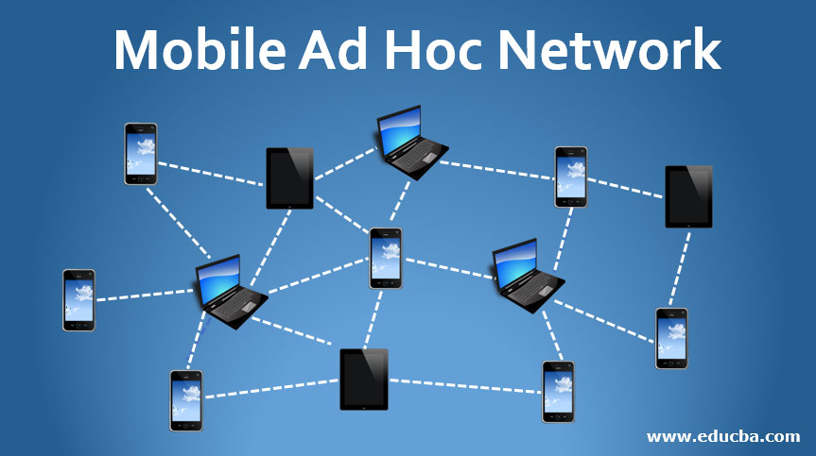
Мобильді мақсатты желілер MANET
Мақсатты Ad-Hoc желілерінің бір түрі мобильді мақсатты желілер MANET (Mobile Ad-Hoc Network) болып саналады. Бұл тұрақты емес топологиясы және нақты анықталған инфрақұрылымы жоқ, ұялы байланыс түйіндерін өзара қосуға арналған өздігінен ұйымдастырылатын «тең-теңімен» сымсыз желілер. Мобильді желіде әрбір түйін кез келген траектория бойынша қозғала алады және топологиядағы барлық осы өзгерістер олардың арасындағы мәліметтерді дұрыс бағыттауды сақтау үшін қалған түйіндерге берілуі керек [5]. MANET желісінің мүшелерін құрлықта, әуеде және су көлігінде орналастыруға болатын барлық әртүрлі мобильді құрылғылар мен гаджеттер деп санауға болады. Мұндай желіні инфрақұрылымды құру тиімсіз жерлерде орналастыру мүмкін емес. Мобильді мақсатты желілер табиғи апаттардан немесе апаттардан кейін құтқару жұмыстары үшін де таптырмас желілер.

Slide 8
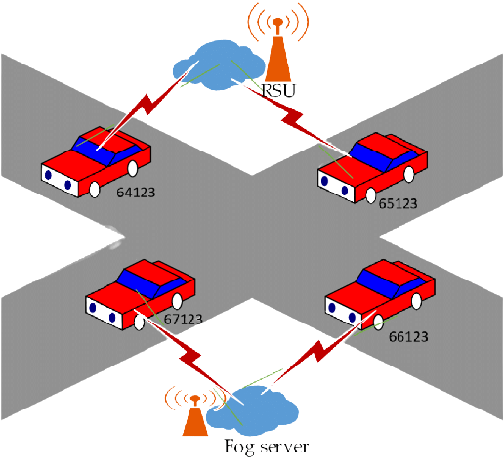
VANET автомобильдік мақсатты желілер
Автокөлік мақсатты желілері VANET сымсыз сенсорлық желілер түрлерінің бірі болып табылады және көлік пен жол қауіпсіздігін қамтамасыз етуге, V2v байланысы (көліктен көлікке) немесе жақын маңдағы тіркелген V2I (Көліктен-инфрақұрылымға).желісіне қосылу арқылы бір-бірімен деректер алмасу құралдарын қамтамасыз етуге арналған.
VANET желілерін пайдаланудың негізгі мақсаттары:
• жүргізушіге көмек (навигация, апаттың алдын алу);
хабарлама (жөндеу жұмыстары туралы, полиция бекеттері туралы, жылдамдықты зерттеу институттары туралы);
ескерту (жолдың жағдайы немесе ондағы кедергілер туралы).

Slide 9
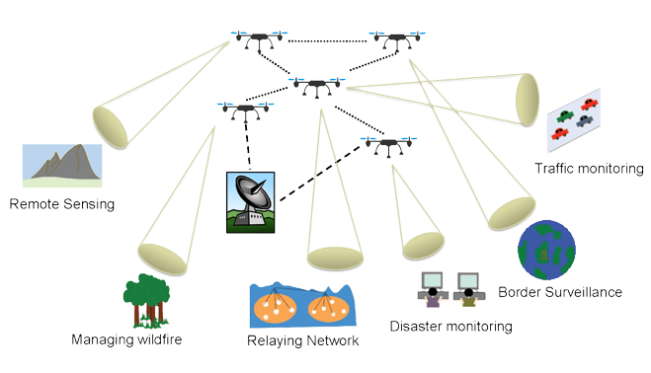
Ұшатын мақсатты FANET
20 ғасырдың аяғында FANET ұшатын мақсатты желілерін құру идеясы дүниеге келді, өйткені ұшқышсыз ұшу аппараттары пайда бола бастады, ол бірден Еуропа елдерінде және Америка Құрама Штаттарында сәнді және өзекті болды. Бұл желілер өздігінен ұйымдастырылады және шағын ұшқышсыз ұшу аппараттарын немесе арнайы мақсаттағы ұшқышсыз ұшу аппараттарын қолданатын қоғамдық желілермен өзара әрекеттесу үшін әзірленген. Мақсатты FANET ешбір инфрақұрылымсыз түйіндер арасындағы байланысты қамтамасыз ететін бөлінген сымсыз құрылымға ие [6]. Мұндай желіде ұшқышсыз ұшу аппараттары бір-бірімен әрекеттеспейді, тек жерүсті станциясымен ғана әрекеттеседі (сурет 6.3, желі 1).
Бір желіде пайдаланылатын ұшқышсыз ұшу аппараттарының саны артқан сайын, тиімді желі архитектурасын жобалау басты мәселеге айналады, ал ҰҰА мен жерүсті станциясы арасындағы байланыс ауқымы шектеулі болуы керек. Қысқа қашықтық мәселесін шешу үшін ұшақты спутникке қосуға болады, бірақ әрбір UAV-да спутникпен байланыс құралдарын орнату қажет болады, бұл мұндай желіні ұстау құнының өсуіне айтарлықтай әсер етеді. , сонымен қатар ауа райының қолайсыз жағдайында мұндай архитектураның желісі пайдаланылмайды (6.3-сурет, 2-желілік).
Бірнеше ұшқышсыз ұшу аппараттары мен екі жерүсті станциясынан тұратын архитектураны қолдануға болады (сурет b.3, желі 3). Байланыс ауқымындағы шектеуді ұшқышсыз ұшу аппараттары арасындағы байланыс аппараттары жердегі станциямен тікелей байланыссыз, бірақ көрші құрылғылармен байланыс арқылы мәліметтерді қабылдау арқылы (6.3-сурет, 4-желілік) шешуге болады..

Slide 10
FANET желісінің құрылымы
Сурет 6.3 – FANET желісінің құрылымы
ҰҰА-лардың жерүсті станцияларымен өзара әрекеттесуі үшін әртүрлі архитектураларды құру ұшқыш желілердің жаңа түрінің пайда болуы туралы мәселені көтерді, олар барған сайын көбейіп келеді. Мұндай желілер «ұшатын сенсорлық желілер» немесе FUSN (Flying Ubiquitous Sensor Network) деп аталады.

Slide 11
Ұшатын сенсорлық желінің типтік құрылымы
Ұшатын сенсорлық желі өзара әрекеттесетін екі сегменттен тұрады: ұшатын және жердегі (6.4-сурет) [7-11]. Ұшатын сегмент – бір немесе бірнеше жалпыға ортақ ҰҰА. Әдеттегі қоғамдық ҰҰА әртүрлі ұшатын платформалар негізінде жүзеге асырылуы мүмкін. Ұшқышсыз ұшатын аппараттар, сондай-ақ ұшқышы бар ұшақтар типті (ұшақтар, планерлер, ұшатын қанаттар және т.б.), сондай-ақ тікұшақ типі (тікұшақтар мен мультикоптерлер – төрт және одан да көп роторлары бар роторлары бар ұшақтар).
Жер рөлінде желінің сегментінде жерге орнатылған сенсорлық түйіндер қолданылады [8, 11].
Бұл түйіндер ақпаратты жинайды және қажет болған жағдайда қашықтағы объектіні басқарады, офлайн режимде жұмыс істейді, өлшемі шағын және ұзақ уақыт автономды режимде бола алады. Олар ылғалдылық, температура, шу, қысым, жарықтандыру және т.б. деректер жинай алады. Сенсорлық түйіндер сенсорлар негізінде әртүрлі физикалық процестерді бақылау мүмкіндігін қамтамасыз ететін сенсорлық өрістерді құрайды.
Сурет 6.4 - Ұшу сенсорлық желісінің архитектурасы

Slide 12
Ұшатын сенсорлық желілердің пайда болуының алғы шарттары
Барлық ақпаратты IEEE 802.11 стандарттарының бөлігі болып табылатын және сымсыз деархиялық қосымшаны ұйымдастыруға мүмкіндік беретін IEEE 802.11s, IEEE 802.11p стандарттарына сәйкес желіге қосылған жеке түйінмен де, сенсорлар тобымен де жақындап келе жатқан UAV-ға жіберуге болады.
Бөлек сенсорлық түйін ақпаратты өңдеуге және сақтауға арналған интегралды схемадан және антенналардан тұратын RFID сигналдарды қабылдау және беру үшін қолданылып,UAV деректерін жібере алады . Максималды оқу қашықтығы 300 м дейін жетуі мүмкін.
Сурет 6.5 –ҰСЖ-не ақпаратты тарату сұлбасы
Екі аталған сегменттер арасындағы байланыс ZigBee, 6LoWPAN, Thread, RPL, BLE және т.б. хаттамалары арқылы қолдайды.Айта кету керек, ұшатын түйіндер жердегі сенсорлардан ақпаратты тарату және жинау үшін топтарға біріктірілуі керек, осылайша оқиға болған жағдайда ұшқышсыз ұшу аппараттарының біреуінің істен шығуы салдарынан жиналған деректер желісінің тұтастығы бұзылмаған немесе жоғалмаған.
Ұшқышсыз ұшу аппараттары алдын ала бағдарламаланған маршрут бойынша ұшуы және сенсорлардан алынған ақпаратты мобильді желілер арқылы немесе IEEE 802.15.4 стандартының заманауи ZigBee 6LoWPAN, Thread, RPL хаттамаларын пайдалана отырып, базалық станцияға немесе деректерді сақтау және өңдеу серверіне жіберуі керек: (6.5-cурет).

Slide 13
Пайдаланылған әдебиеттер тізімі:
1. Беспилотный летательный аппарат. https://ru.wikipedia.org/wiki/Беспилотный_ летательный_аппарат
2. Бондарев А.Н., Киричек Р.В. Обзор беспилотных летательных аппаратов общего пользования и регулирования воздушного движения ВПЛА в разных странах // Информационные технологии и телекоммуникации. 2016. Т. 4, № 4.
C. 19-20.
3. Семенов Ю.В., Кучерявый А.Е., Пяттаев В.О. Умные всепроникающие сети//14 Всероссийский форум «Развитие телекоммуникаций в России», Сочи, 26-27 апреля 2011 г. - М.: ЗАО «Экспо - Телеком», 2011. - С. 44-47.
4. Гольдштейн Б.С., Кучерявый А.Е. Сети связи пост-NGN. - СПб.: BХВ, 2013. - 162 с.
5. Yitayal E., Pierson J.-M., D. Bjigu. A Balanced Battery Usage Routing Protocol to Maximise Network Lifetime of Manet Based on AODV // Communications in Computer and Information Science (CCIS). 2014. Vol. 7469. P. 266-279 .
6. Singh S.K. A Comprehensive Survey on FANET: Challenges and Advancements // International Journal of Computer Science and Information Technologies. 2015. Vol. 6, № 3. P. 2010 2013.
7. Киричек Р.В., Кучерявый А.В. Летающие сенсорные сети // Проблемы техники и технологий телекоммуникаций ПТиТТ-2016. Первый научный форум «Телекоммуникации: теория и технологии» 3Т-2016: сборник. - 2016. C. 343-344 .
8. Летающие сенсорные сети / А.В. Кучерявый, А.Г. Владыко, Р.В. Киричек, А.И. Парамонов, А.В. Прокопьев, И.А. Вогданов, А.А. Дорт-Гольц // Электросвязь. 2014. № 9. С. 2-5.
9. Кучерявый А.В., Владыко А.Г., Киричек Р.В. Летающие сенсорные сети - новое приложение Интернета вещей // Актуальные проблемы инфотелекоммуникаций в науке и образовании. IV Международная научно-техническая и научно-методическая конференция: сборник научных статей в 2 томах. - СПб. СПВГУТ, 2015. - С. 17-22.
10. Кучерявый А.Е., Владыко А.Г., Киричек Р.В. Теоретические и практические направления исследований в области летающих сенсорных сетей // Электросвязь. 2015. № 7. С. 9-11.
11. Koucheryavy A., Vladyko A., Kirichek R. State of the art and research challenges for public Aying ubiquitous sensor networks // Lecture Notes in Computer Science (LNCS). 2015. Vol. 9247. P. 299-308 .
12. Захаров М.В., Киричек Р.В., Парамонов А.И. Задача распределения ресурсов в группах ВПЛА // Информационные технологии и телекоммуникации. 2015. № 1. С. 62-70.
13. Захаров М.В., Киричек Р.В., Парамонов А.И. Задача распределения ресурсов в летающей сенсорной сети // Юбилейная 70-я Всероссийская научно-техническая конференция, посвященная Дню радио. - СПб.: СПбГЭУ «ЛЭТИ» им. В.И. Ульянова (Ленина), 2015. - С. 198-199 .
14. Ворисов Е.Г., Владыко А.Г., Парамонов А.И., Киричек Р..В. Самоорганизующиеся сети связи мультиагентных робототехнических систем // Актуальные проблемы защиты и безопасности. XIX Всероссийская научно-практическая конференция: сборник научных статей. - 2016. С. 210-217 .
15. Кучерявый А.Е., Прокопьев А.В., Кучерявый Е.А. Самоорганизующиеся сети. - СПб.: Любавич, 2011. - 312 с.
16. UAV relay network to support BCC connectivity / B. P. De Freitas, T. Heimfarth, I.F. Netto, C.E. Lino, C.E. Pereira, A. M. Ferreira, F. R. Wagner, T. Larsson // Proceedings of the International Congress on Ultra Modern Telecommunications and Control Systems 2010 (Moscow, Russia, October 18-20). - IEEE, 2010. - P. 309-314.

